Slide 1
補救教學實務
中央課程與教學輔導諮詢教師
平鎮國中
劉 建 成
參考資料來源：
臺灣師範大學 洪儷瑜 教授
新竹教育大學 高淑芳 教授

Slide 2
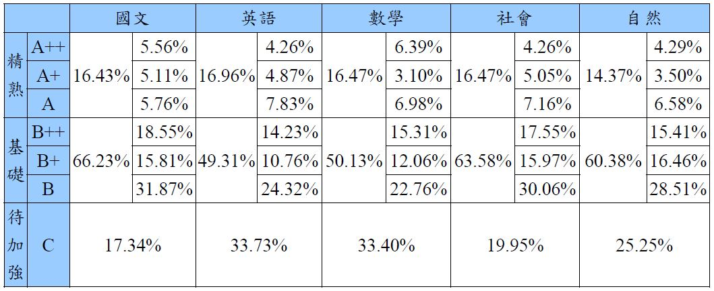
103教育會考各科能力等級加標示人數百分比統計表

Slide 3
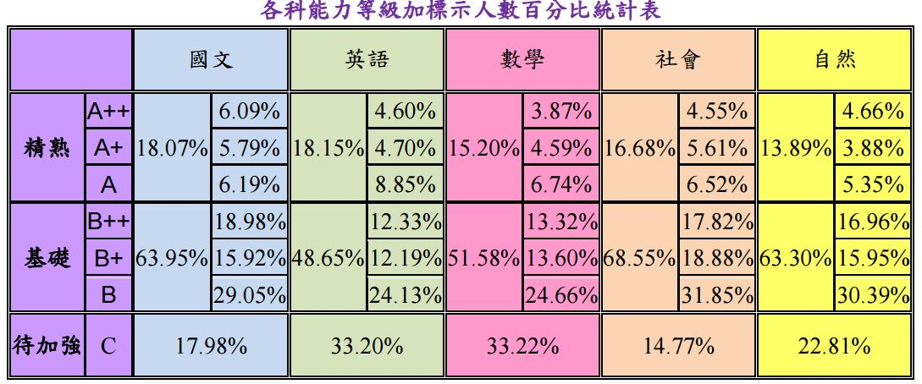
104教育會考各科能力等級加標示人數百分比統計表

Slide 4
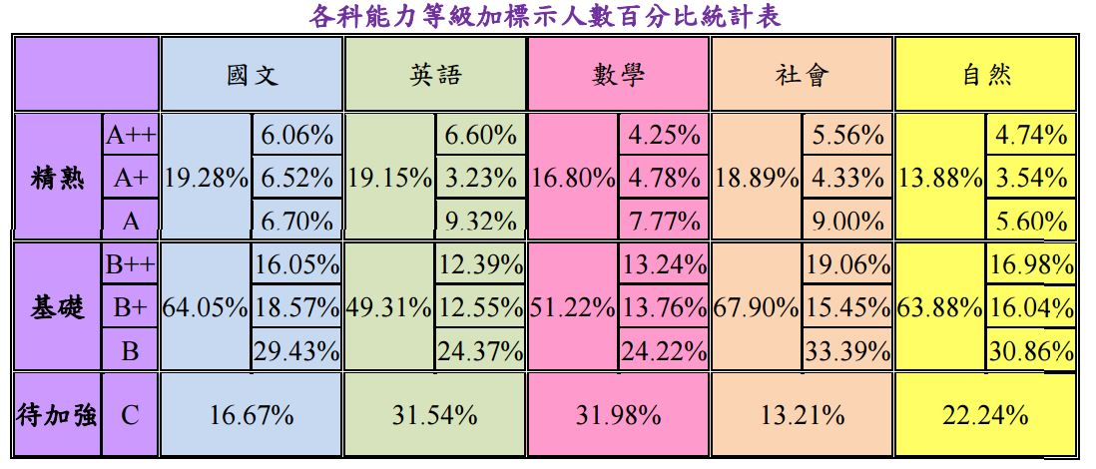
105教育會考各科能力等級加標示人數百分比統計表

Slide 5
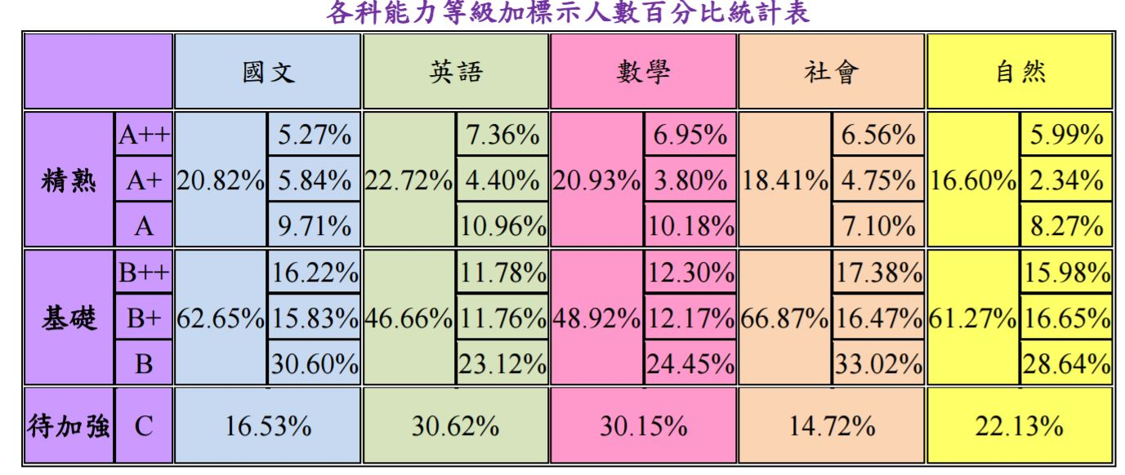
106教育會考各科能力等級加標示人數百分比統計表

Slide 6
歷次PISA數學調查結果
 | PISA 2003 | PISA 2006 | PISA 2009 | PISA2012 | PISA2015
數學 排名暨平均分數 | 1. 香港(550) | 1. 臺灣(549) | 1. 上海(600) | 1. 上海(613) | 1.新加坡(564)
 | 2. 芬蘭(544) | 2. 芬蘭(548) | 2. 新加坡(562) | 2. 新加坡(573) | 2.香港(548)
 | 3. 韓國(542) | 3. 香港(547) | 3. 香港(555) | 3. 香港(561) | 3.澳門(544)
 | 4. (538) | 3. 韓國(547) | 4. 韓國(546) | 4. 臺灣(560) | 4. 臺灣(542)
 | 5. 列支敦士登(536) | 5. 荷蘭(531) | 5. 臺灣(543) | 5. 韓國(554) | 5.日本(532)
 | 6. 日本(534) | 6. 瑞士(530) | 6. 芬蘭(541) | 6.澳門(538) | 6. B-S-J-G (China) (531)
 | 7. 加拿大(533) | 7. 加拿大(527) | 7. 列支敦士登(536) | 7. 日本(536) | 7.韓國(524)
 | 8. 比利時(529) | 8. 澳門(525) | 8. 瑞士(534) | 8.列支敦士登(535) | 8.瑞士(521)
 | 9. 澳門(527) | 9. 列支敦士登(525) | 9. 日本(529) | 9. 瑞士(531) | 9. 愛沙尼亞(520)
 | 10. 瑞士(527) | 10. 日本(523) | 10. 加拿大(527) | 10.荷蘭(519) | 10.加拿大(516)

Slide 7
國際數學與科學教育成就趨勢調查
 | 數學 |  | 科學
 | 國小四年級 | 國中八年級 | 國小四年級 | 國中八年級
TIMSS 1999 |  | 第3名 （585） |  | 第1名 （569）
TIMSS 2003 | 第4名 （564） | 第4名 （585） | 第2名 （551） | 第2名 （571）
TIMSS 2007 | 第3名 （576） | 第1名 （598） | 第2名 （557） | 第2名 （561）
TIMSS 2011 | 第4名 （591） | 第3名 （609） | 第6名 （552） | 第2名 （564）
TIMSS 2015 | 第4名 （597） | 第3名 （599） | 第6名 （555） | 第3名 （569）

Slide 8
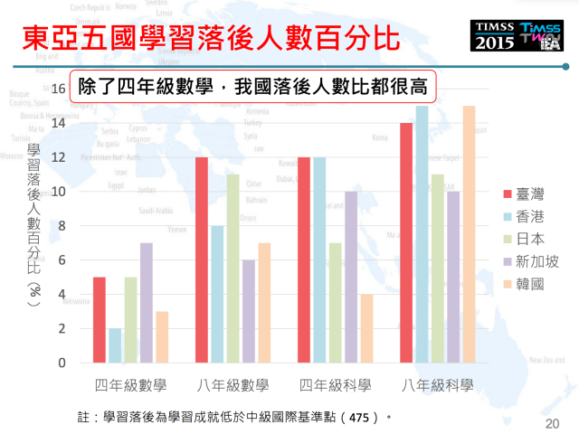
TIMSS 2015調查結果

Slide 9

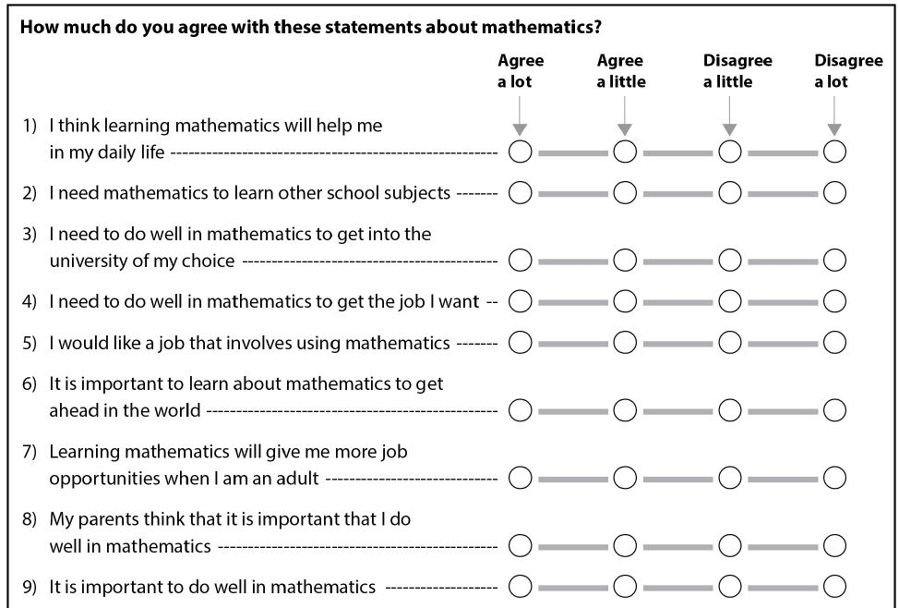
TIMSS 2015學習動機調查
 | 台灣 | 新加坡 | 國際平均
四年級學生「不喜歡數學」 | 38%（最高） | 23% | 19%
八年級學生「不喜歡數學」 | 56% | 33% | 38%
八年級學生「認為數學無用」 | 41%（最高） | 8% | 13%
四年級學生「對數學沒自信」 | 46% | 39% | 23%
八年級學生「對數學沒自信」 | 60% | 40% | 43%
2015 TIMSS
P321

Slide 10
學校數學學習現況
國際數學評比
台灣學生表現優異，但興趣低落。
學習落差大，低分群比例高。
學習期望高，但學習態度被動。
國內數學測驗
雙峰現象，1/3待加強。
重視計算技巧，快速求答。
較少推理論證的經驗。
摘要自左台益老師講稿分享

Slide 11
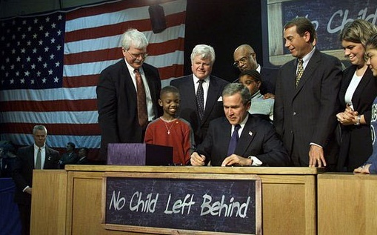

美國2002.1.8通過
「No Child Left Behind」
法案，以績效責任、彈性
和選擇，縮短孩子的學業
成就差距，讓每一位孩子
都不落後。
No child Left Behind
台灣的口號為「帶好每一個孩子」

Slide 12
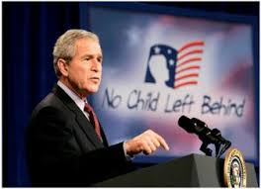

No child Left Behind特色
1.全國性的教育品質管制
2.強化績效責任制度
3.重視基本學科能力
4.家長教育選擇權的擴充
5.教師教學品質的提昇
6.對弱勢族群學生的照顧

Slide 13
補救教學法源依據
12年國民基本教育實施計畫配套措施方案3-2「國民小學及國民中學補救教學實施方案」 (102年3月1日奉行政院核定修正版本)
預期效益
1. 完成各年級之基本學習內容，
客觀界定出學生之基本學力。
2. 正確篩選出學習低成就學生，
系統監控受輔後之學習進展。
3. 扶助每一位學習低成就學生，
實現民主社會之公平、正義。
4. 學生、教師、學校、家長及主管機關
均能正視基本學力之重要性。

Slide 14
教育部國民及學前教育署補助
辦理補救教學作業要點
105.03.28發布
一、目的：
（一）篩選學習低成就學生，施以補救教學。
（二）提升學習效能，確保學生基本學力。
（三）落實教育機會均等理想，實現社會公平正義。

Slide 15
補救教學作業要點
二、實施原則：
（一）弱勢優先：
優先補助弱勢地區學校、學生，並視經費狀況
及需要逐年擴大補助
（二）公平正義：
依公平正義原則，提供學習不利學生積極性教育
扶助資源。
（三）個別輔導：
對於需要進行補救教學的學生，由學校校長召集
相關處室成立「學習輔導小組」，規劃與執行本
要點相關事項。

Slide 16
補救教學作業要點
三、實施對象：
（一）一般學習扶助學校
學生經篩選測驗結果，國語文、數學或英語任一科目有不合格之情形者，依不合格之科目入班受輔。
身心障礙學生經學校學習輔導小組認定受輔可提升學業成就者。
其他經學校輔導小組認定有需要補救教學學生，以不超過全校各科目總受輔人數之百分之三十五為原則。
（二）特定學習扶助學校
原住民學生合計占全校學生總人數之百分之四十以上者
離島地區國民中小學
偏遠地區學校(住宿占全校30%以上)
國中基測或教育會考學校成績待提升之學校(國英數三科任兩科成績「待加強」等級人數，超過該校「應考」人數50%以上之學校)

Slide 17
補救教學的內涵

Slide 18
補救教學的定義:
廣義而言，補救教學是學習輔導的一環。
是學生發生學習困難時，應獲得的一種診斷式教學(臺師大 唐淑華,2011)。
補救教學的內涵:
學生在每個年級均有應達到的基本能力，
補救教學是在對程度落後或學習低成就的學生實施個別、適性化的教學以確保其應具備有基本學力。

Slide 19
學校存在的責任：
要給予「學習快」的學生進一步擴展機會，同時，要提供「學習慢」的學生有較多的補救機會，才會符合辦學的理想。
每位學生都可以：
根據自己的個別差異，順序先後有效學習所要學習的材料或內容。
結合教與學、評量與回饋、補教教學的歷程
讓大多數學生的學習都達到單元基本能力的標準。
實踐「帶好每一位學生」
「因材施教」、「帶好每一位學生」、「把每一位學生帶上來」是教育改革理念的重要措施。
堅持國民教育的普遍性與公平性特質
學生走進學校，劃入班級時，就應該注意無論何種編班方式，都可能有其功效上的侷限；因此，在設計上，應盡力使每個學生都能得到最好的照顧。
保障學生求知過程中不會受傷
使學生因為經驗與基本能力不足所造成的學習挫折，減到最小。

Slide 20
學校辦理補救教學的必要性:
依據國民小學及國民中學學生成績評量準則：
第十條 國民中小學學生學習領域之成績評量結果未達及格基準者，應實施補救教學，並依教育部所定國民小學及國民中學補救教學實施方案規定辦理。
第十一條 國民中學學生修業期滿，符合下列規定者，為成績及格由學校發給畢業證書：
二、七大學習領域有四大學習領域以上畢業總平均成績丙等以上。

Slide 21
問題？
●為什麼要補(Why)──補救教學的必要性
●有何工具(Which)──補救教學的檢測工具
●補誰(Whom)──補救教學的對象
●補什麼(What)──補救教學的內容科目或教材
●誰來補(Who)──補救教學的師資
●何時補(When)──補救教學的實施時間
●如何補(How)──補救教學的實施方式
●其他事項

Slide 22
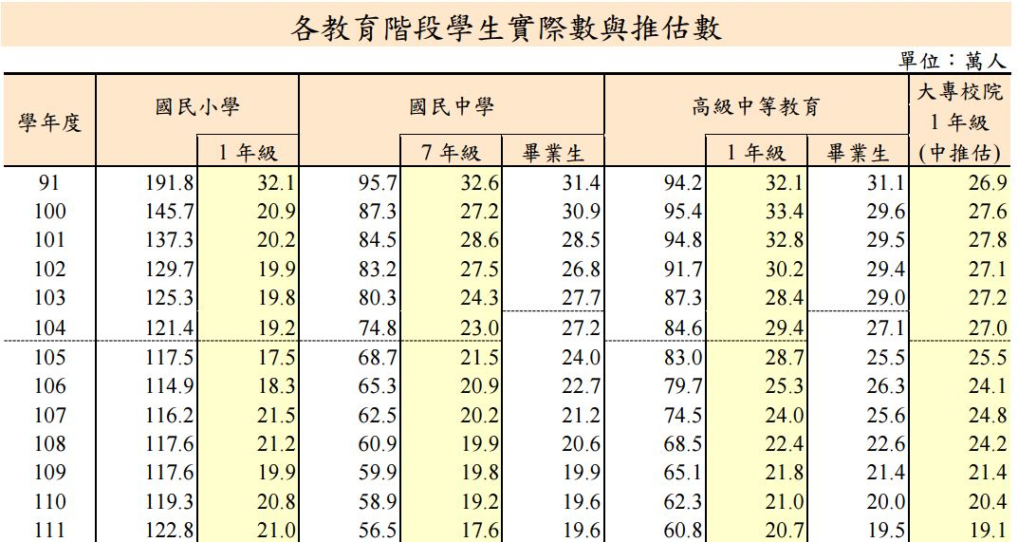
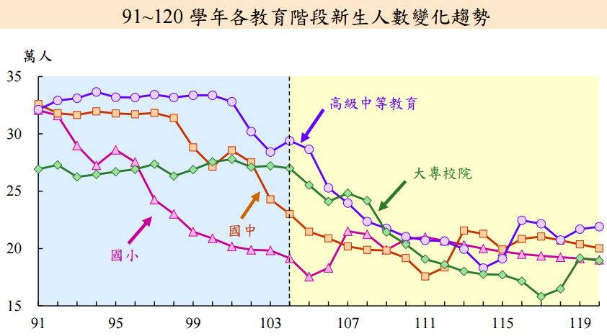
Why─為何要實施補救教學
少子化

Slide 23
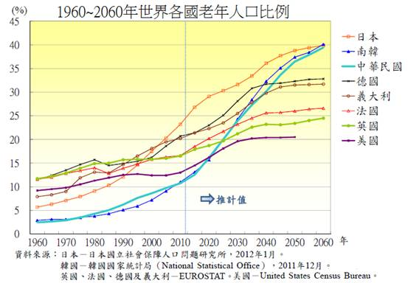

高齡化
孩子個個都是寶，都要好好教育他！

Slide 24
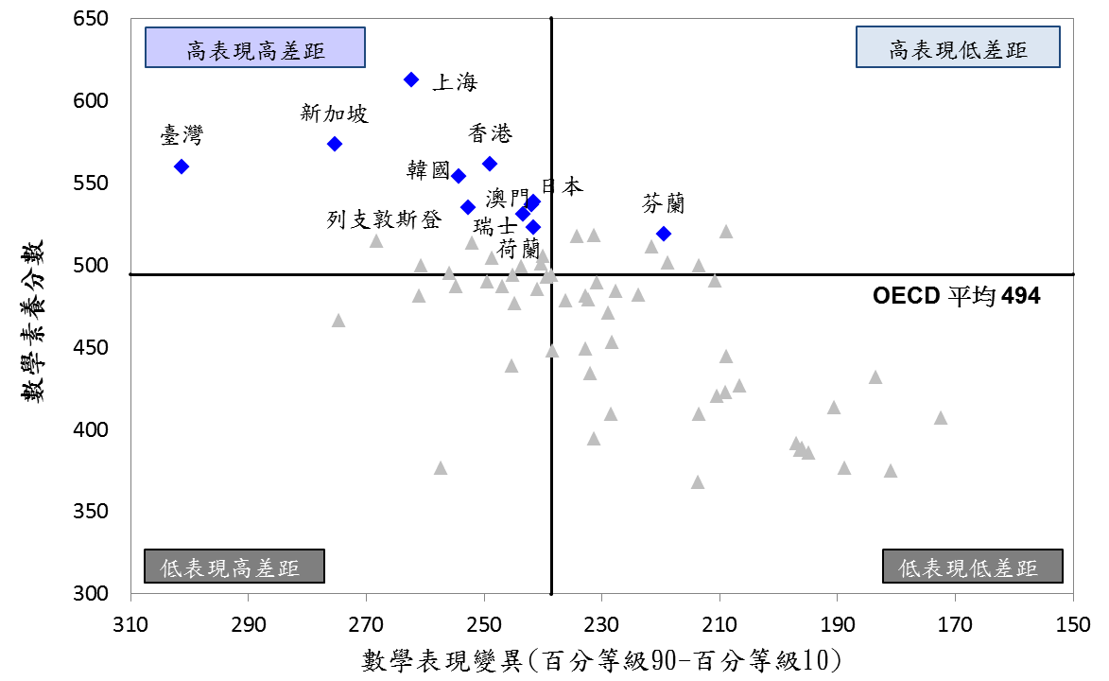
PISA 2012各國數學素養表現變異
臺灣前後段學生差距世界第一
高表現高差距
高表現低差距
低表現高差距
低表現低差距
Notes:
強調與P.10的連結性
2012PISA成績表現變異，臺灣前後段學生差距是世界第一的。

Slide 25
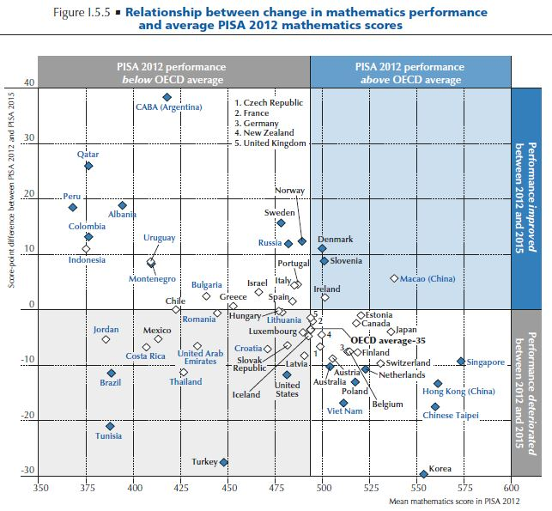
PISA2012、2015比較
 | 2011 | 2015
分數 | 560 | 542
高分群(素養水準5以上) | 37.2 % | 28.1 %
低分群(低於層級2) | 12.8 % | 12.7 %

Slide 26
臺灣學生表現大致維持中上水準，各項素養平均數均進步且都優於OECD，其中又以數學素養最為優異，排名世界第四。
數學表現雖然優秀，但個別差異幅度越趨嚴重，男生尤為明顯。2006(103)、2009(105)當時之最、2012(116)，相較第二高的國家(105)有明顯的差距。
就各百分等級來看，25、75、90、95的學生均進步，百分等級越高者進步幅度越大，但5和10的學生卻退步，顯示數學補救教學在極度落後族群的協助上，可能還需要更高密度或更精緻適性的介入。

Slide 27

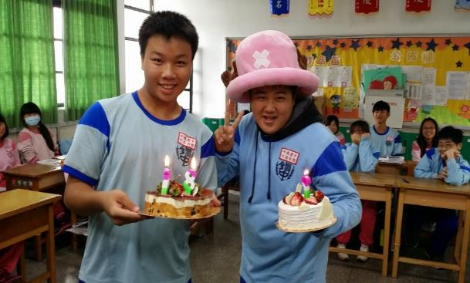

我為什麼要上補救教學
數學知識的連續性
孩子畢業證書的取得
會考免於待加強
班級經營穩定的關鍵因子
希望把每一個孩子都帶上來

Slide 28


Which─補救教學檢測工具

Slide 29
診斷評量(轉介過程)
篩選機制
補救機制
檢核機制
找出目標對象
受輔率（開班率）
形成性評量
補救教材
補救方式與策略
提報率
未通過率
因進步結案率
補救教學師資
多元性評量
成長測驗
進步率（成長率）
施測率
每學年第二學期期末
每學年第一學期期末

Slide 30
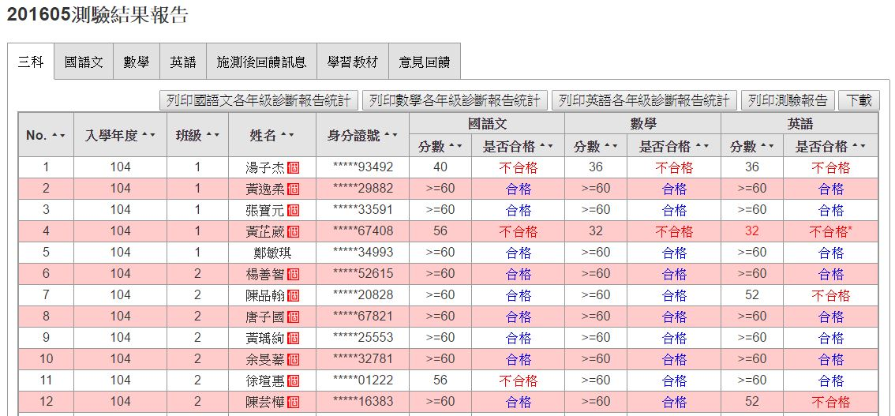
Whom─哪些學生要接受補救教學

Slide 31
What─教學內容
制定基本學習內容，編輯對應之補救教學教材，掌握每個年級之核心學習內容。
▲基本學習內容(101年7月已上網公告於本部國教司網頁)
  ♦國小：各年級國語文、英語、數學等工具學科之學生必須學會的基本內容，已於100年11月建構完成。
    國語文：包括【注音符號、字詞、篇章、寫作】等。
    英語科：包括【字母辨識、字母拼讀、字詞、句型、常用語】等。
    數學科：包括【數與量、代數、幾何、統計與機率】等。
  ♦國中：制定國中國、英、數等工具學科的基本學習內容。
▲編輯與基本學習內容對應之補救教學教材

Slide 32
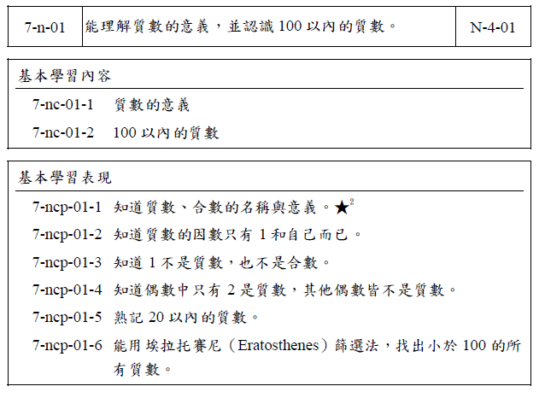
基本學習內容指標
數學

Slide 33
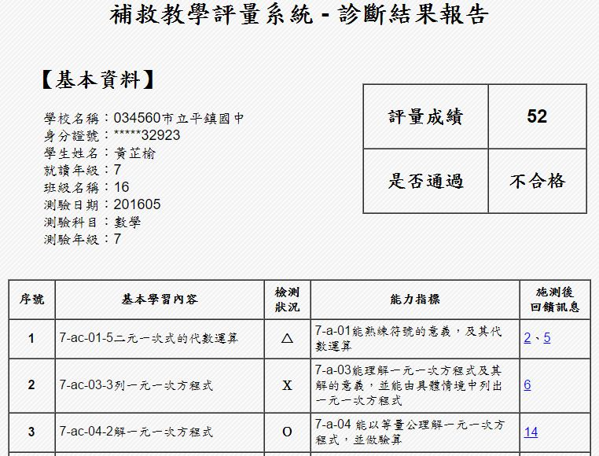

Slide 34
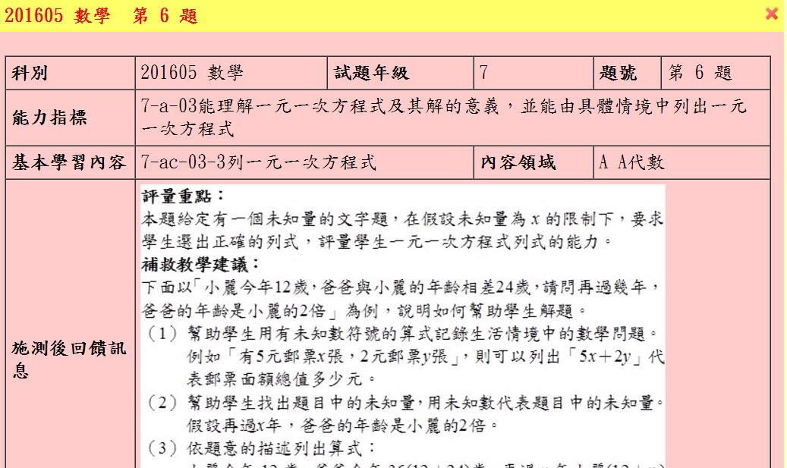

Slide 35
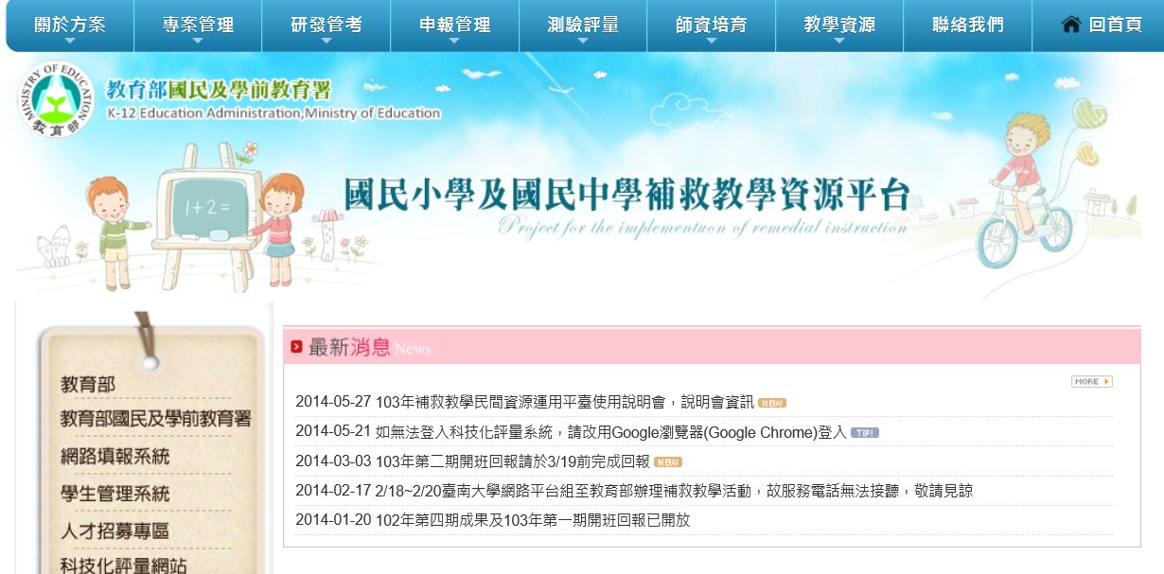

35

Slide 36
Who─師資
具有高級中等以下學校合格教師證書者，應接受8小時補救教學師資研習課程。
未取得高級中等以下學校合格教師證書者，應符合下列資格之一且應接受18小時補救教學師資研習課程

Slide 37
When─何時實施補救教學
補救教學基本原則
◆及時補救。
◆自起點行為補救。
Tier 3
特教學生
之補救教學
Tier 2
學習明顯落後學生之
事後補救教學
Tier 1
一般班級之平常教學
透過形成性評量做立即性的補救教學

Slide 38
多層次的補救教學--全校性的學習支持系統
第三層T3
特殊教育
第二層T2
小組補救教學
第一層T1
一般補救教學
T3
診斷教學，小組、密集修改、重組課程
T2
單元前基礎能力補救
降級的基本能力補救
T1 (每個老師的責任)
有效的教學
單元內（困難概念）
診斷與補救
(每堂課都需要.螺旋式)
資料出處：國立臺灣師範大學洪儷瑜教授

Slide 39
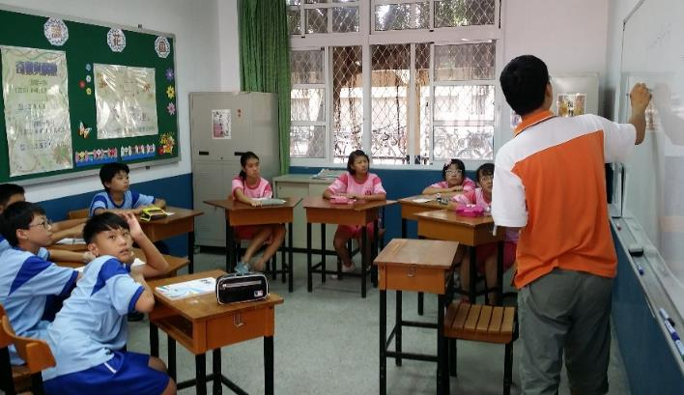
第三層T3
特殊教育
第二層T2
小組補救教學
第一層T1
一般補救教學
單純的學習困難
70-80%的學生
第一層的補教教學
在班級教學時、課後、下課短時間進行
(全體教師都應具有)
1.知道學生的差異性
2.知道課程綱要與基本知能
3.能評量學生和診斷學生的錯誤和迷思
4.能在學科同級內的教材做調整
5.能進行單純學科學習失敗的補教
不是不斷練習考試
需要不同方式、不同步驟去教相同概念或技能

Slide 40
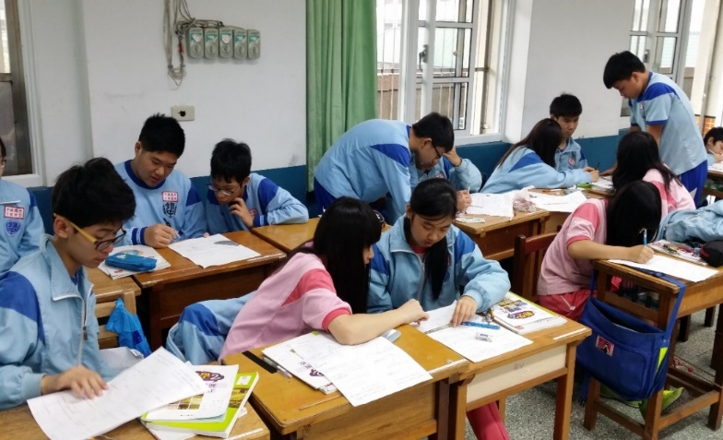
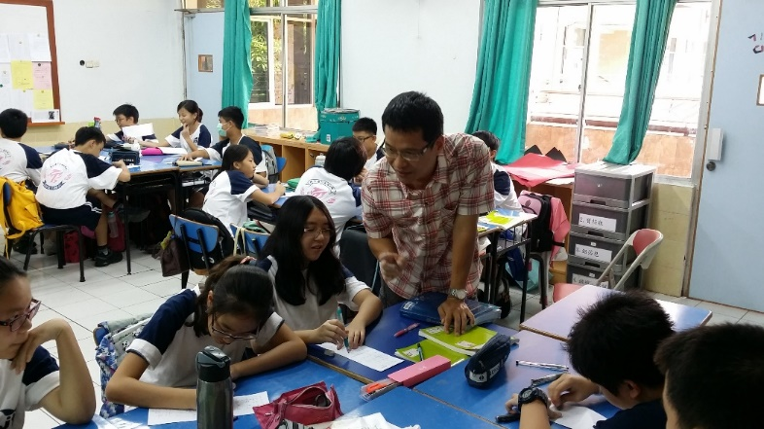
為何實施分組合作學習
主要架構-分組合作學習
生 活 情 境
系統思考
與解決問題
學生程度差異大
活化教學
讓所有的學生都能有效學習
激發學生團隊合作精神
PISA 2015「合作式問題解決能力」
培養學生21世紀關鍵能力
身心素質
與自我精進
規劃執行
與創新應變
自主行動
終身
學習者
多元文化
與國際理解
符號運用
與溝通表達
社
溝
會
通
生
參
互
生
人際關係
與團隊合作
與
動
科技資訊
與媒體素養
活
活
情
情
境
道德實踐
與公民意識
藝術涵養
與美感素養
境

Slide 41
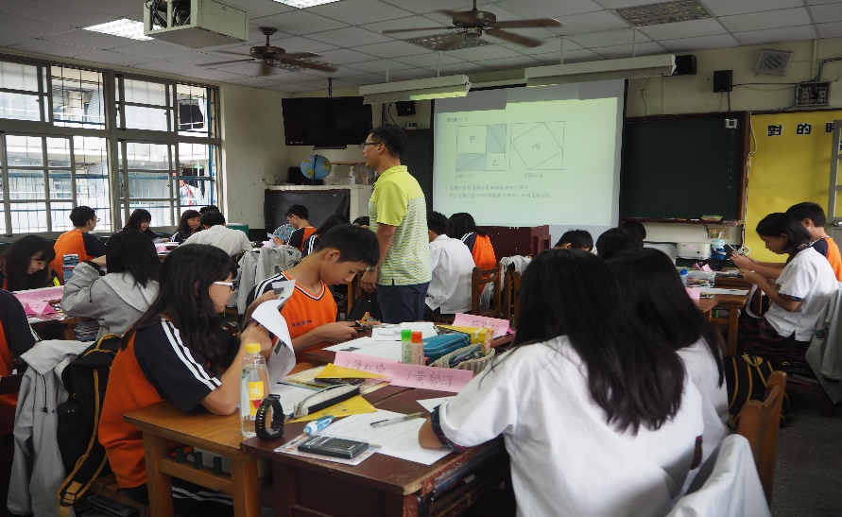
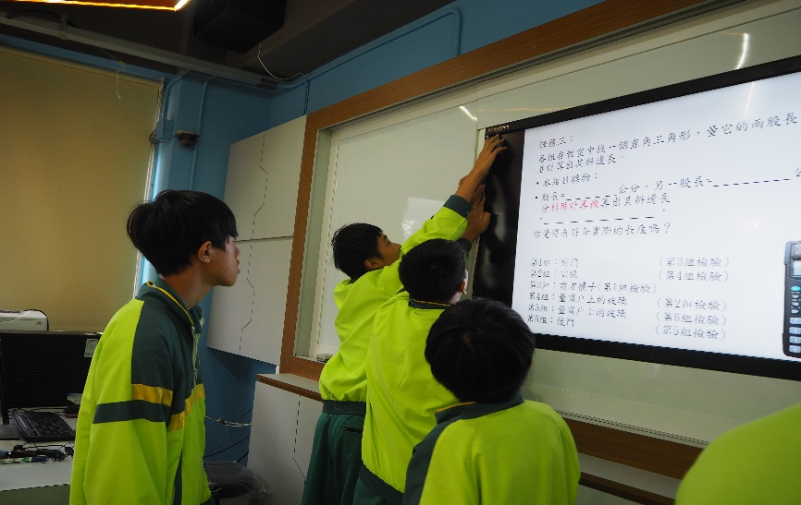
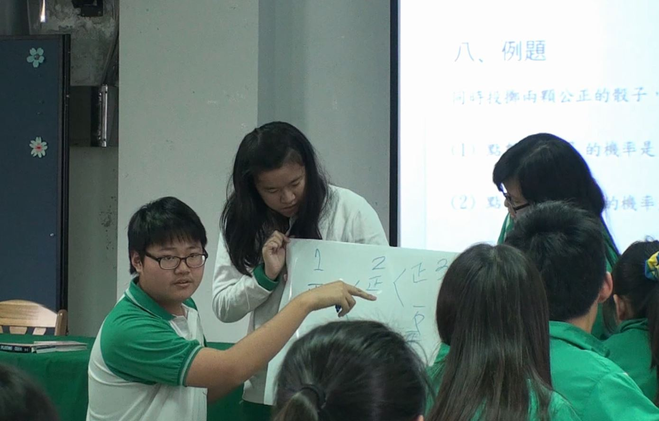
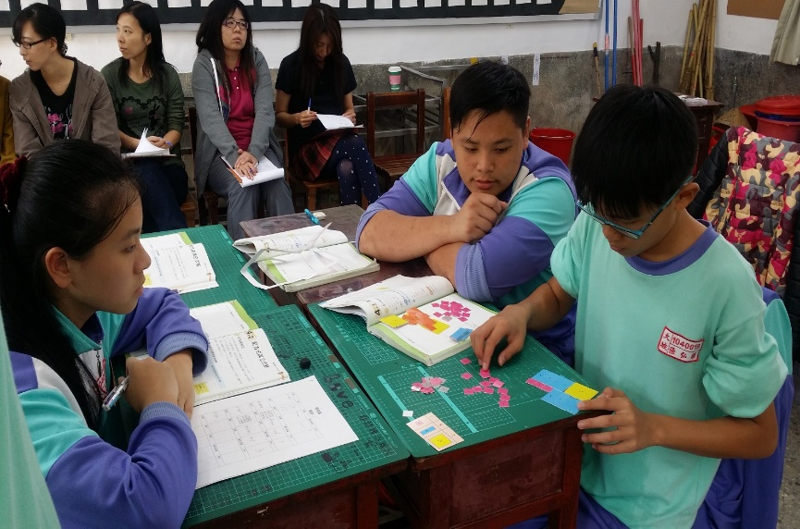
素養導向教學

Slide 42
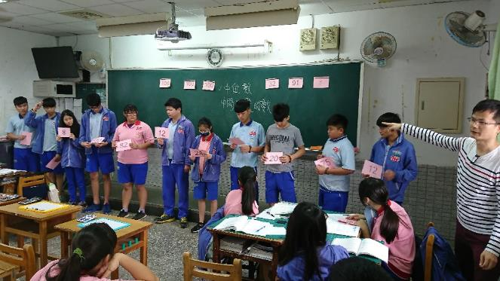
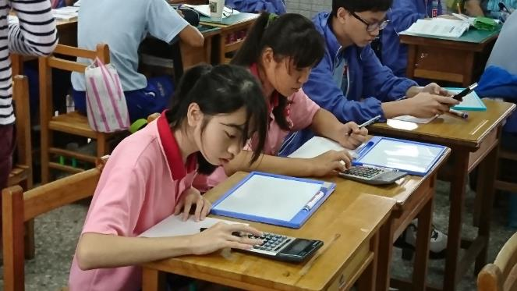
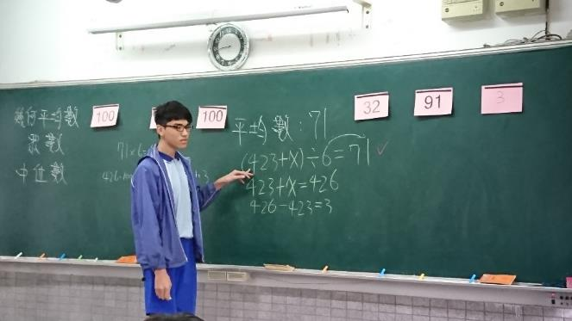
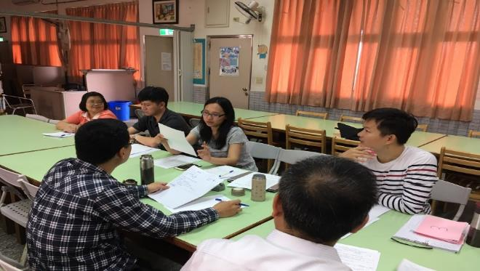
亮點基地

Slide 43
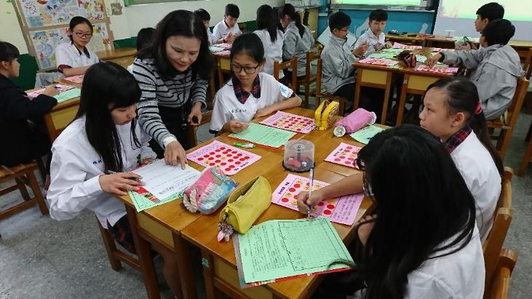
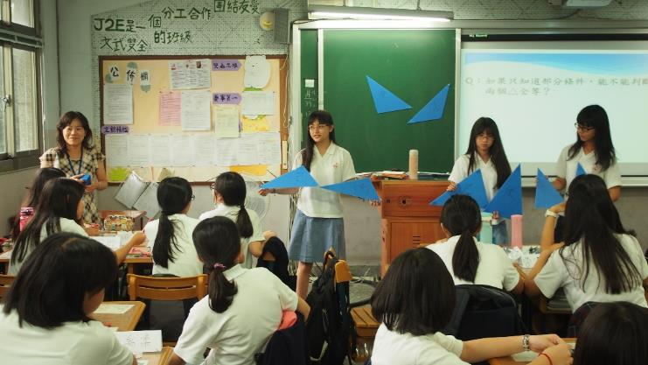
亮點基地
桃園市中壢國中 106.4.12
新北市聖心女中 106.4.20
美國教育學者杜威：
「今天的教學方式還是如同昨日，我們就是剝奪了孩子的明天」。
馬雲：知識可以學來的，但智慧是一種體驗
如果我們繼續以前的教學方法，三十年後孩子們找不到工作

Slide 44
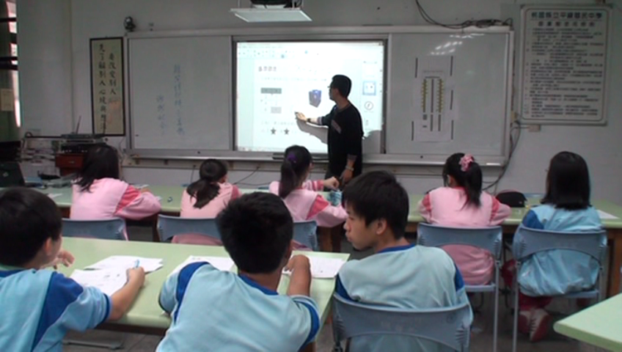
第三層T3
特殊教育
第二層T2
小組補救教學
第一層T1
一般補救教學
複雜的困難成因(環境、能力、累積)
15--25%的學生
第二層的補教教學
需要額外抽離的時間
補教需要長期.密集
(40-60%教師應具有)
1.知道學科能力架構與其基本能力
2.知道與學科學習相關之認知能力
3.能簡化或濃縮、調整材料
4.能用簡化、結構、系統的教學方法
5.能設計各種教具、教法引導學生學習
需要不同教材、教具
幫助學生學習
必要時調整目標

Slide 45
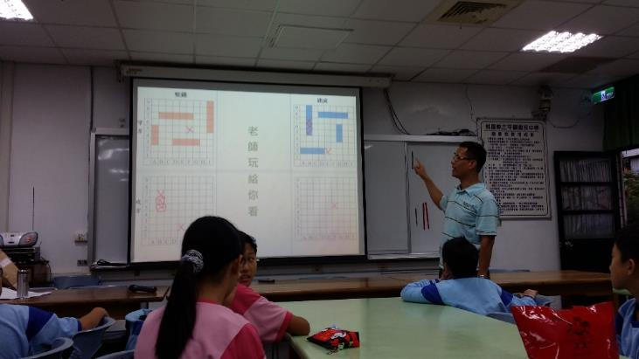
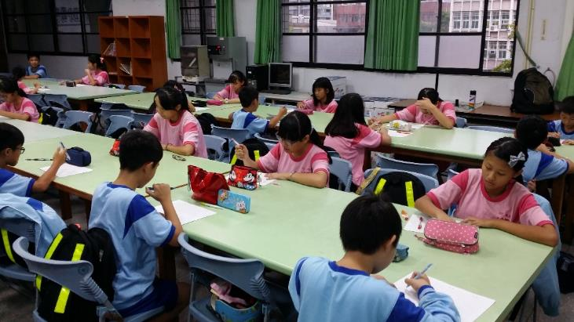
平鎮國中補救教學數學好好玩營隊
105.9.14-15(16：45～18：15)
七年級參與補救教學新生30人

Slide 46
融合的特殊教育學生
有特教教師支援(資源班、巡迴)
不同需求、程度的特殊學生
第三層T3
特殊教育
第二層T2
小組補救教學
第一層T1
一般補救教學
第三層 特殊教育
普通班教師
特教教師

Slide 47
各國努力實施補救教學
無視問題、順其自然者
積極解決者
第三層T3
5-10%
特殊教育
第二層T2
10-20%
小組補救教學
第一層T1
70-85%
一般補救教學
降低低成就比率
增加低成就學生比率
降低一般學生比率
增加一般學生比率
擴大雙峰現象
資料出處：國立臺灣師範大學洪儷瑜教授

Slide 48
帶好每一個學生
多元需求，多層學習支援
每一層都很重要

Slide 49
How─如何實施補救教學
《教學歷程》
要從教學歷程來思考補救教學之實施
了解學
生的起
點行為
決定
教學
目標
選擇
教學
內容
組織
教學
內容
設計
教學
活動
進行
教學
評量
教學
效果
回饋
◎學生學得不好，是教學歷程中那個環結出了問題，就應該從該環結著手改進。

Slide 50
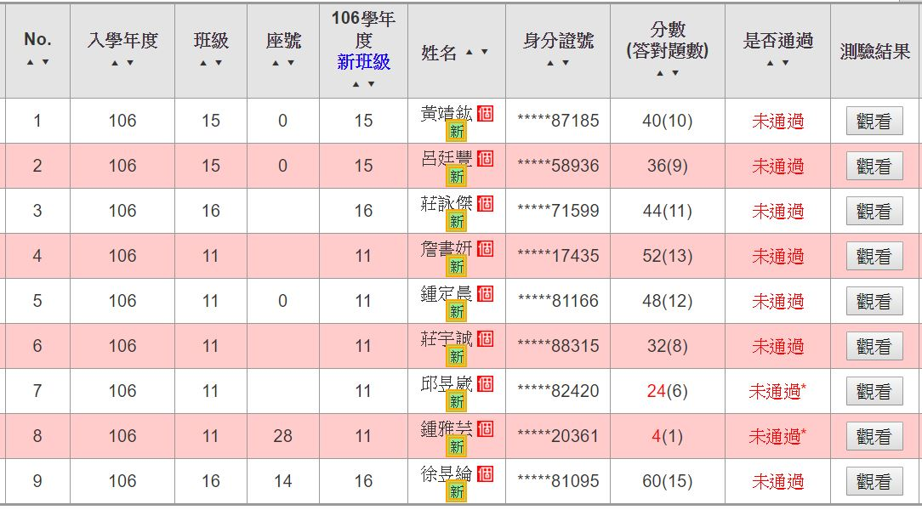

Slide 51
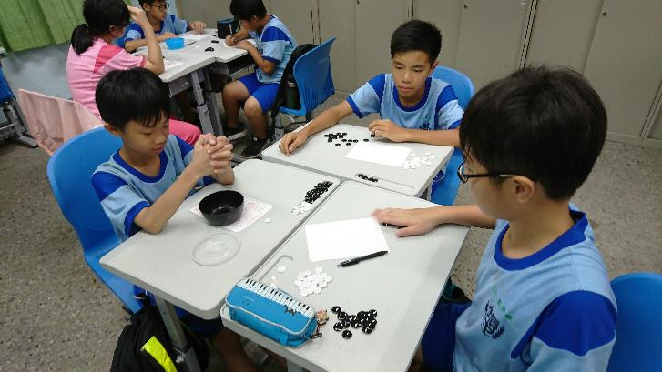
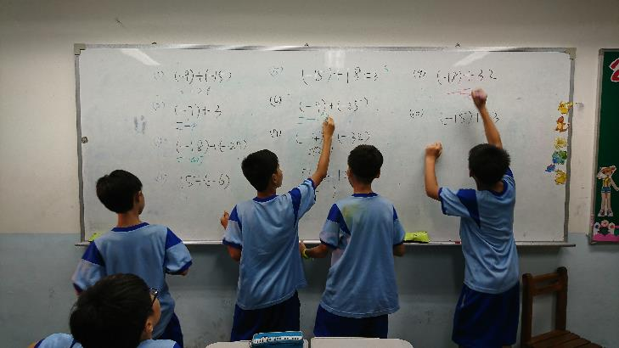
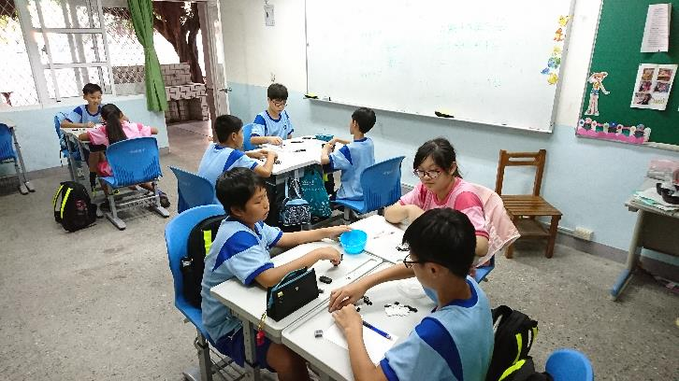
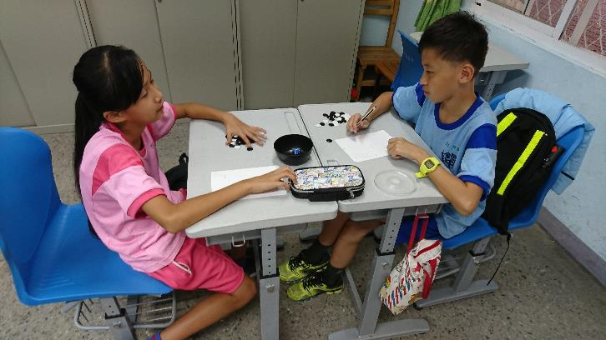

Slide 52
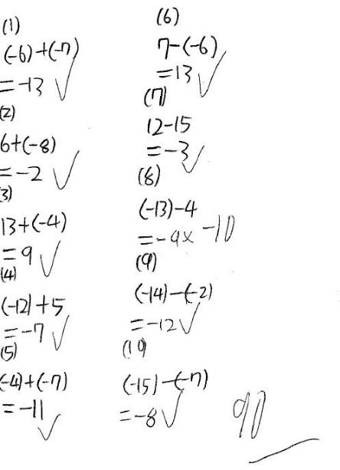
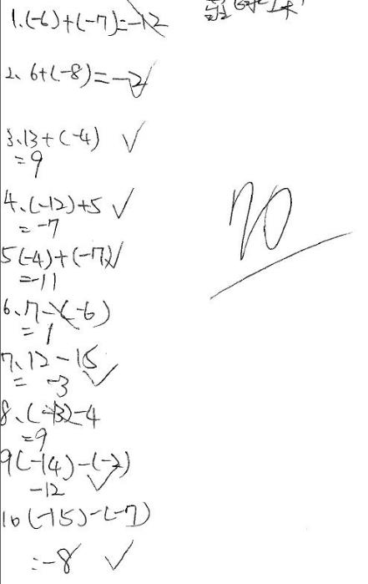
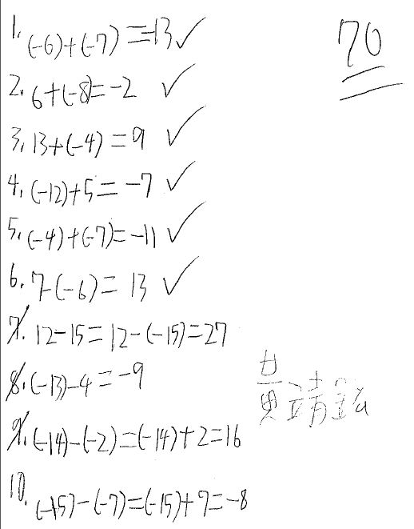

Slide 53
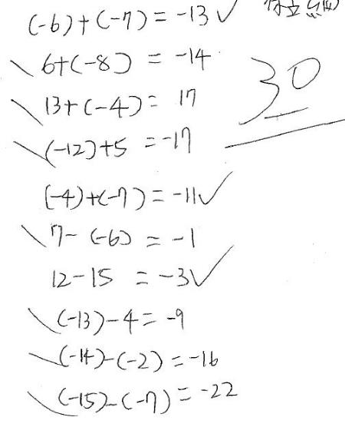
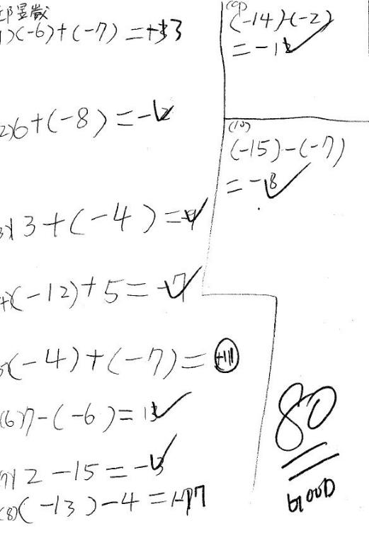
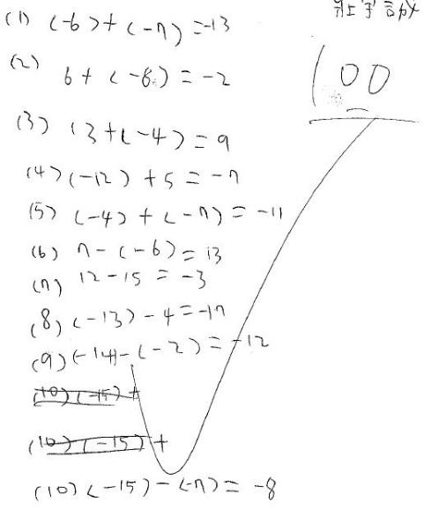

Slide 54
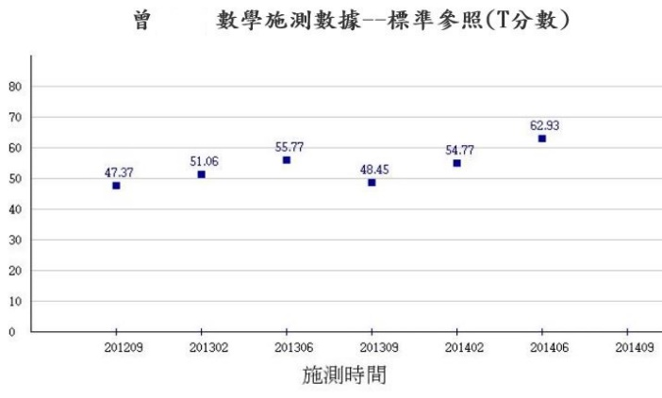
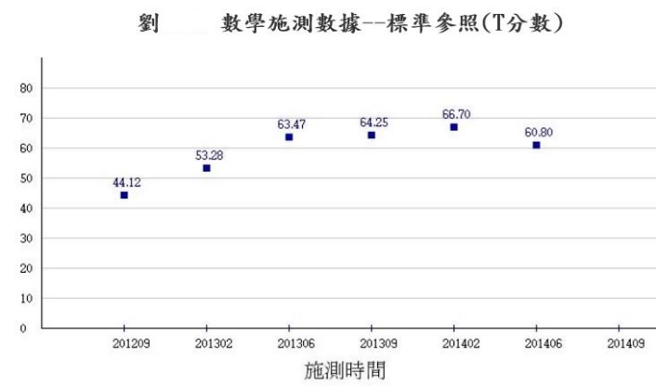
實施補救教學成效

Slide 55
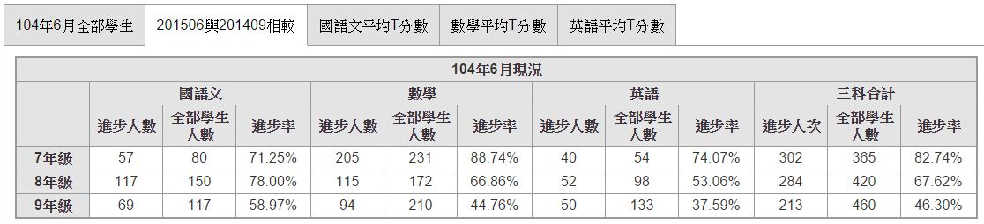
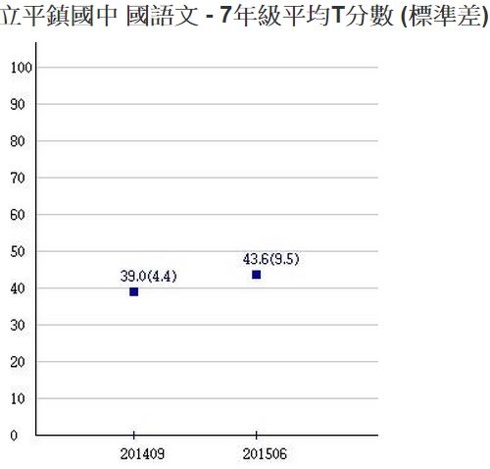



Slide 56

七個理由是使學生不喜歡學數學的原因
  1.忽視個別差異，經年累月給予所有學生一樣的課堂要求及作業；
  2.只強調數學方法，未強調教學方法的教學方式，數學課堂上多是
  一題解過一題，一頁做過一頁；
  3.數學作業多為紙筆式，未能採用多元化的作業方式；
  4.堅持學生須採用某種方法解題而忽略了其實數學可有多種解法；
  5.在學生犯錯時給予額外的數學作業以示懲罰；
  6.採用訓練方式來教數學，學生往往面對同一類型題目時，須做非
  常多機械式的練習；
  7.在缺乏適時回饋的情形下，要求學生將所有做錯的題目，訂正到
  直到正確為止。

Slide 57
作家侯文詠說:
身為醫生，不管醫術再怎麼高明，只要病人不吃藥，你就沒轍!
閱讀也是一樣，只要孩子不肯閱讀，什麼策略也沒用。
而數學教學呢?
只要學生不學，再多方法也沒用。
因此，讓孩子喜歡數學，挺重要的

Slide 58
成功的補救教學進行原則-1
徵求學生參加的意願
簡化教材、根據學生程度教學
循序漸進、小步驟進行
提供回饋和安排增強
使學習教材有意義
協助記憶
引起與維持數學學習動機

Slide 59
成功的補救教學進行原則-2
將學生安排為合作式小團體的學習
學習活動富有變化
提供充分而多樣化的練習機會
建立成功的經驗
激勵學習動機
可使用多媒體、多元化的教具
建立良好的師生關係

Slide 60
補救教學成效環環相扣
行政推動
有效補救
家長支持
學生意願
成效顯著
教師參與

Slide 61


期 盼
每一位人師做好
補強教學知與能
救回沈默的拒絕
教好每一堂課程
學會基本之能力
每一個孩子

Slide 62
因為有您，讓學習上有挫折的孩子
重新燃起學習的動力和希望
謝謝聆聽
感謝有您
祝您教學愉快

Slide 63
參考資料
李麗君（2010）。弱勢低成就學生的教學與輔導：現況與省思。載於淡江大學師資培育中心暨課程與教學研究所主編，轉弱為強：弱勢學生教育的課程與教學。台北：師大書苑。
林建平（1997）。學習輔導。台北：五南。
唐淑華（2010）。從希望感模式論學業挫折之調適與因應—正向心理學提供的「第三種選擇」。台北：心理。
陳淑麗與洪儷瑜（2010）。有效的閱讀補救教學。載於王瓊珠、陳淑麗主編，突破閱讀困難理念與實務。台北：心理。
張新仁（2001）。實施補救教學之課程與教學設計。教育學刊，17，85-106。
張景媛與陳萩卿（ 2004 ）。數學文字題。載於台灣心理學會教育心理學組合著，我可以學得更好：學習輔導與診斷手冊（低年級版）。台北：心理。

